Slide 1
实习经验分享
2023/3/26
林子宏

Slide 2
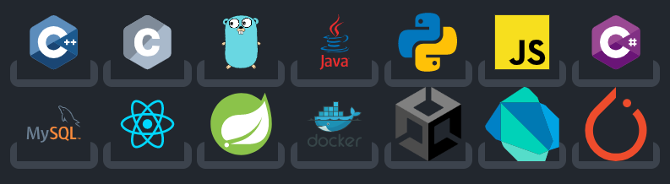
自我介绍
软院 大四 已保研
有一段在 Morgan Stanley 的实习经历，以及几次外包。
本人技术栈

Slide 3
时间线
大二
大三
大四
开始学习专业课，打基础。有能力者准备进入实验室/参加日常实习/暑研/GSOC
保研党：保持GPA，多刷点相关经历，准备夏令营
考研党：如果在线边缘可以尝试一下，安心准备考研
工作党：熟悉工作岗位和面试流程，尽早投递。
若非考研党，时间充裕，规划下一阶段的人生。

Slide 4
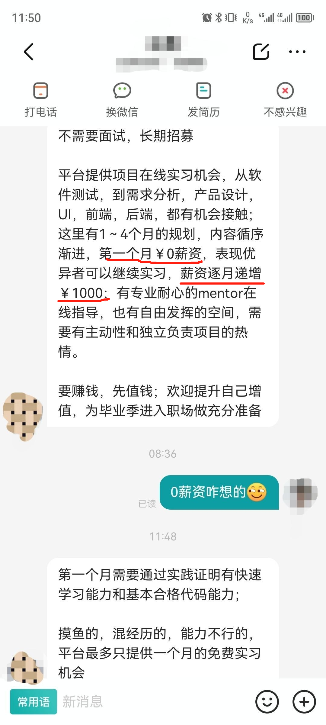
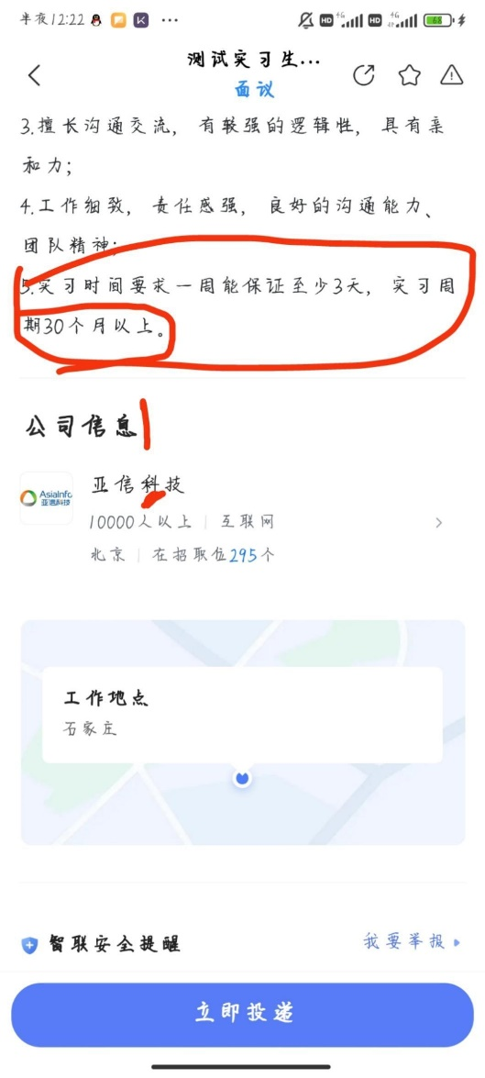
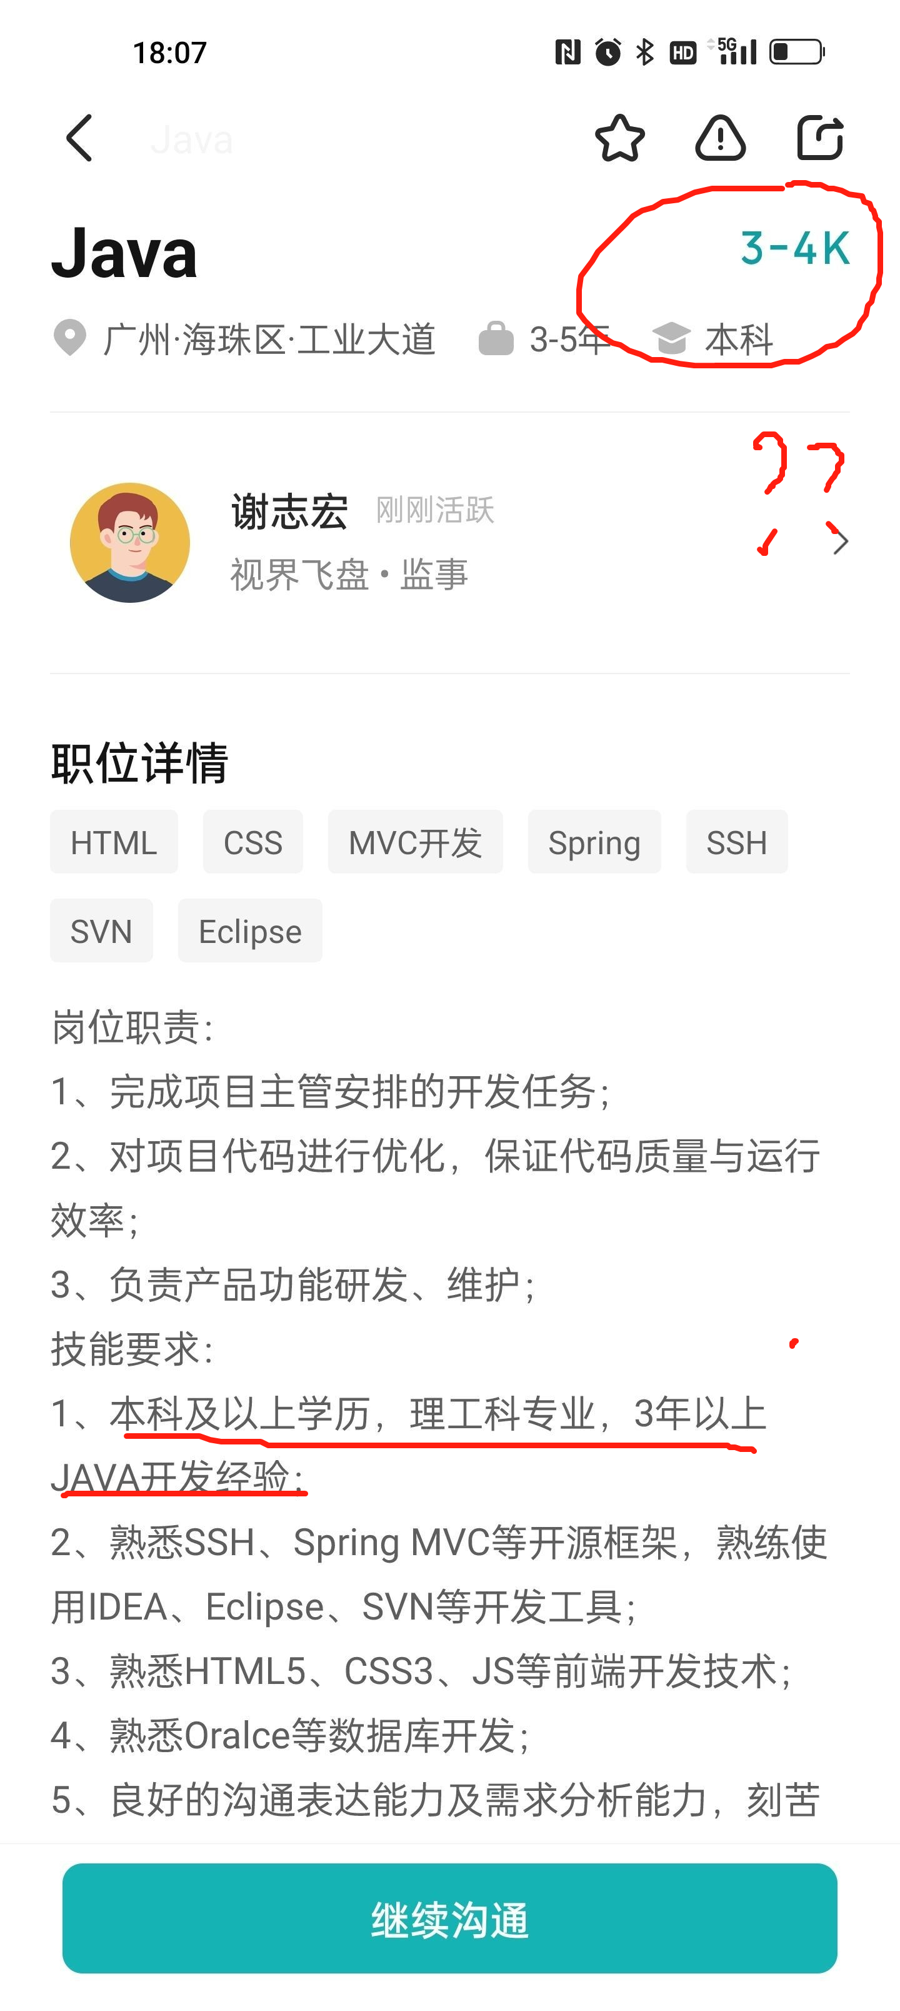
当前就业情况？
没那么乐观但也没那么离谱！

Slide 5
我该怎么办？
先明确自己该学什么！确定主赛道

Slide 6
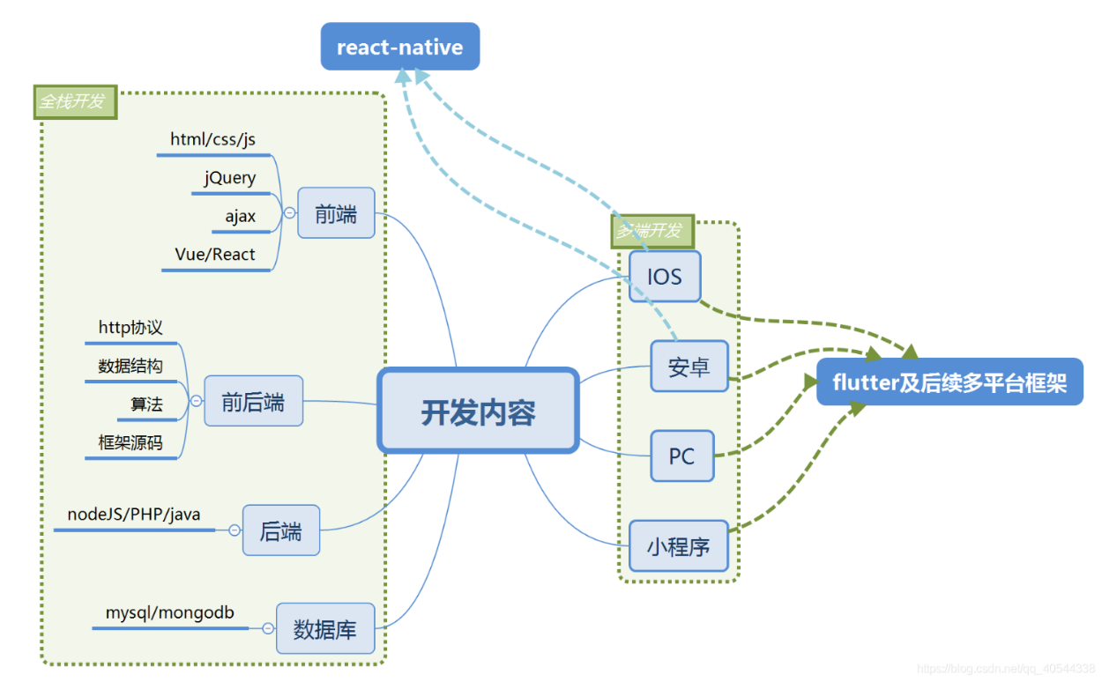
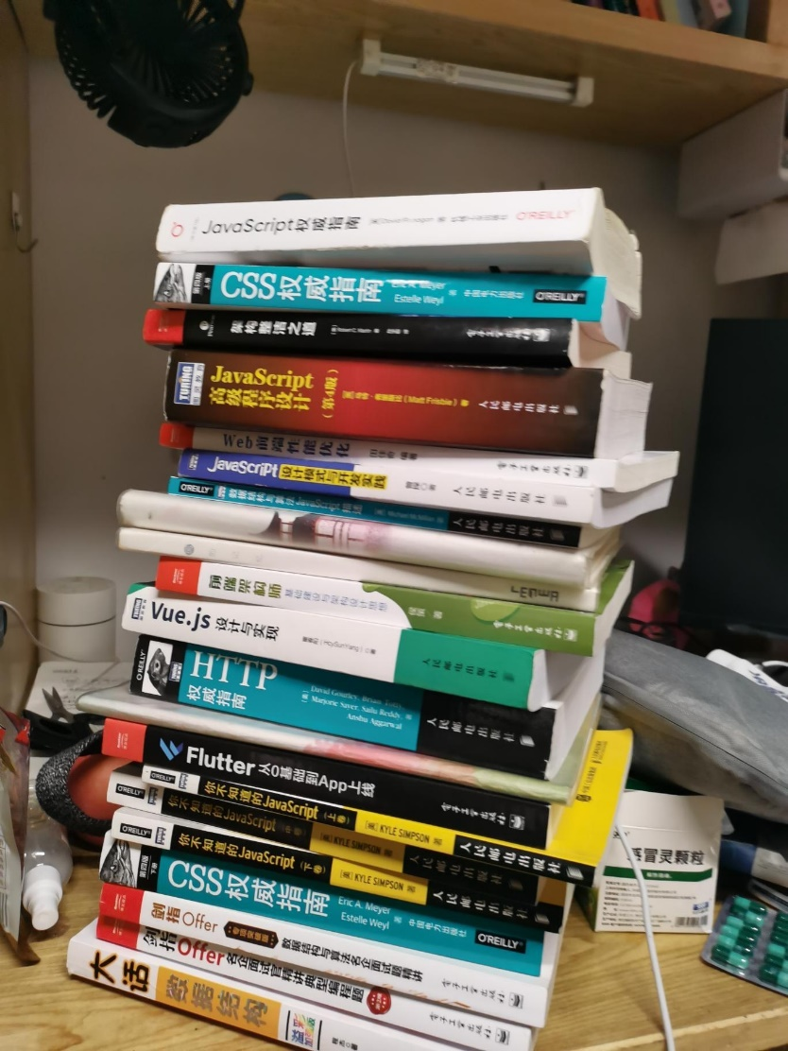

前端

Slide 7










后端/基础架构
游戏服务器、编译器、计网、算法 难度高、岗位较少、竞争还行
历史包袱重，学习框架大于学习语言本身，Spring框架必学，岗位多但是卷，八股文多，一群培训班出来的
历史包袱轻，云生态重要语言（k8s、docker）。字节、米哈游等大厂都在用，岗位不如 Java 但是发展潜力还不错。
服务端、桌面级应用、Unity，岗位不是很多。
比较新的语言，学习曲线陡，做底层、数据库。国内岗位暂时不多——Singularity Data 等公司有在用

Slide 8
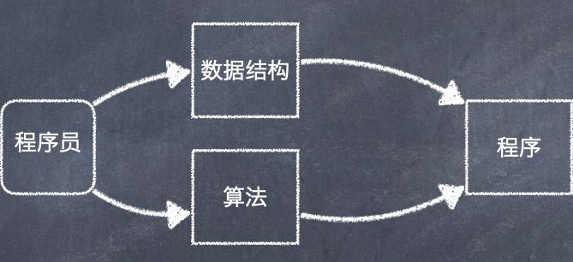
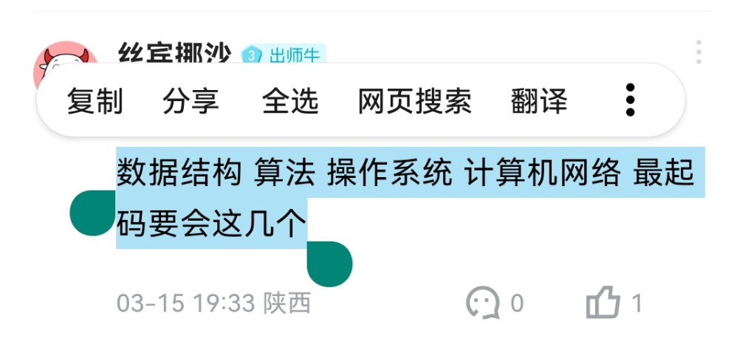
八股/Leetcode
https://github.com/wolverinn/Waking-Up
数据结构：队列、栈、优先级队列、树、图
算法：快排、快选、KMP、动态规划…
操作系统：进程&线程&协程、上下文切换、线程调度、中断…
计网：HTTP(S)/TCP/IP/UDP，三次握手四次挥手…
Leetcode：主要刷中等难度

Slide 9
接下来干什么？
你已经明确了大概方向，所以，看岗位要求！！！

Slide 10
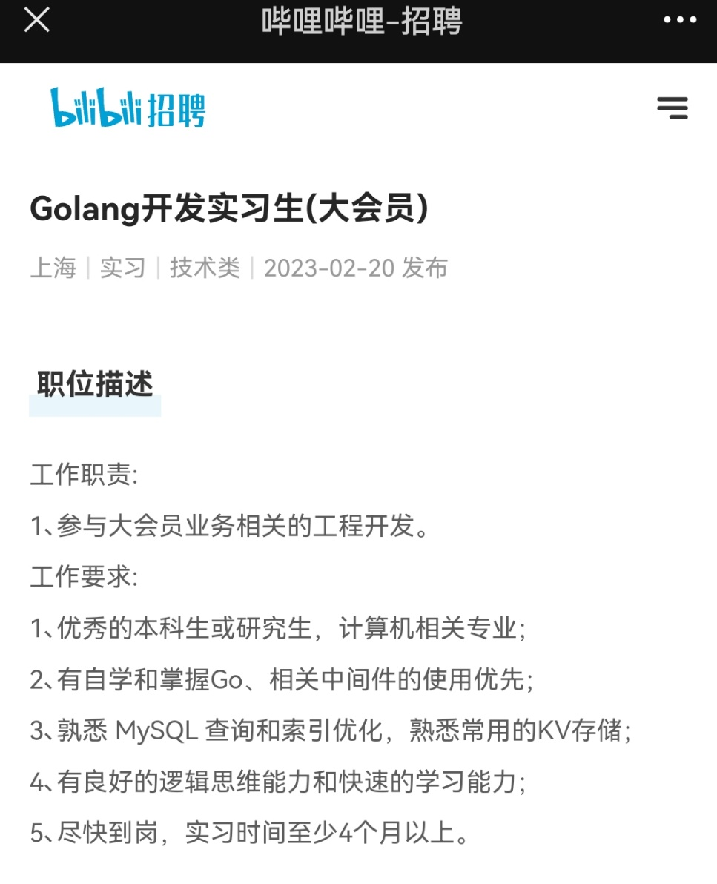


了解岗位需求

Slide 11

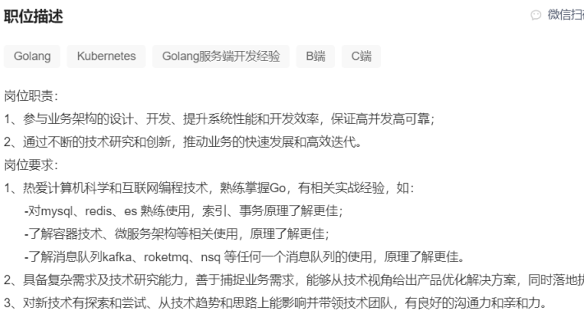




了解岗位需求

Slide 12
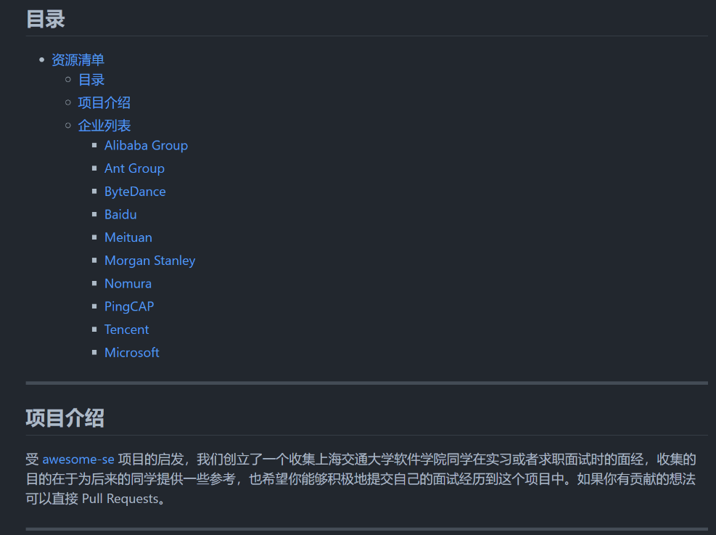
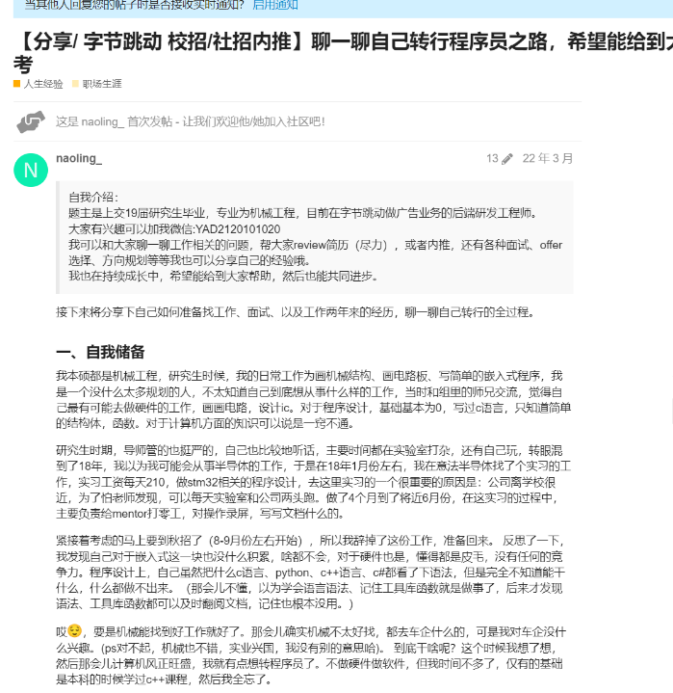
怎么投递？如何获取优质资源？
学长内推 > 内部人员内推 > 官网投递 校招 >> 社招
看岗位信息：交大就业交流群、官网、牛客、电院招聘会
获取更多就业信息、面经：直接问学长、逛水源、看牛客、Github
https://github.com/SJTU-SE/awesome-interview

Slide 13
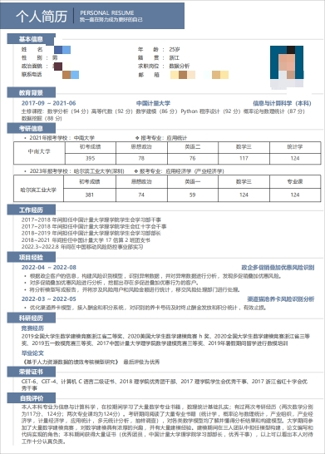
我会投递了，怎么准备简历？
典型错误！写了一堆和岗位无关的信息：比较经典的是担当了什么班干部、团支书，参加一些社会实践活动，这些与技术岗位没有任何关系！
写面试官可能会感兴趣的项目、实习经历，有把握的内容可以写上去，诱导面试官问你（提前准备好回答）
不要写什么“精通C++、精通JAVA”，也不要写太多只是略有了解的东西，技术面三面可以问死你。

Slide 14
什么时候投递？找工作流程是怎么样的？
春招和秋招很多公司和部门都是在正式春秋招前一个月就开始招人了
春招：1-2月份开始 秋招 6-7月
提前1-2个月准备八股、刷题、看面经查漏补缺、练习面试
微软、亚马逊等外企招人比国内早一个月，要提早关注
海投！本来就是双向选择，公司把你泡池子，你也投十几家乃至几十家公司，最后选心仪 Offer！
一些大厂 HR 面也会挂人：字节、阿里
一般流程：笔试（内推可免）——二到三轮技术面——HR面——发意向——签三方
不要拘泥于一家公司，也不要过度拘泥于大厂，多投投多看看！

Slide 15
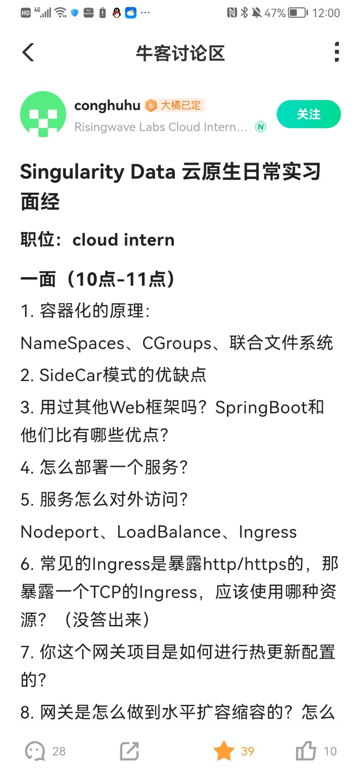
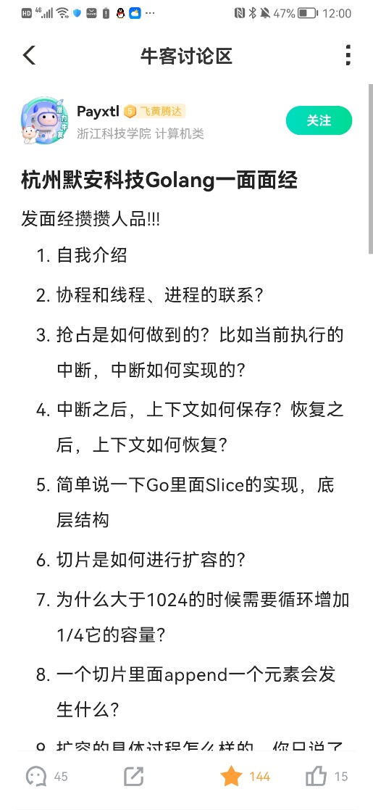
面试问什么？
八股、项目、当场做题
更多的请看 Github 或者牛客上的面经

Slide 16
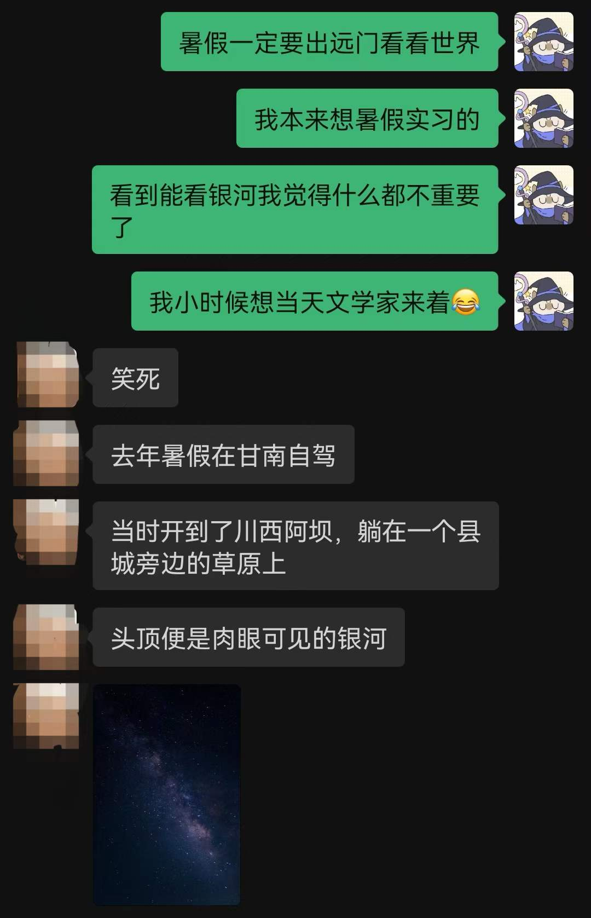
说在最后
保持良好的心态，做自己比什么都重要。他强任他强。
时刻明确自己想要什么，大学四年很短也很长，做好四年的规划。
不要盲目地卷，多了解一些实际情况，了解外面的世界，思考人生的意义。
人活在世，卷绝不是人生的全部，更不是生命的终极意义。

Slide 17
谢谢！

